Slide 1
手套外观检测视觉方案（2D）
推动机器视觉无所不在的存在
视觉小百科

Slide 2
目录
项目描述
项目验证
1
2
2
目录
目录
目录
3
配置清单
3
4
逻辑流程
4
评估结果&注意事项
5
6
售后服务

Slide 3

一、项目描述
●产品名称：手套
●检测内容：压胶遗漏
●产品材质：纤维布
●产品颜色：蓝色
●检测区域(mm × mm)：400.0 * 300.0
●最大工作距离(mm)：1000
●最小工作距离(mm)：300
●来料方式：传送带
●最小缺陷分辨要求(mm)：1
●检测节拍(pcs/min)：60
●检测时产品运动速度(m/s)：0
●工作距离(mm)：936
方案布局图

Slide 4

二、项目验证
参数名称 | 参数值
面阵相机型号 | MV-CS016-10UM
面阵相机类型 | 面阵相机
相机接口类型 | USC3.0
相机像素 | 1100 * 1080
镜头型号 | C0828-12M
镜头品牌 | 奥陶纪/ordovision
镜头焦距 | 8mm
镜头接口 | C
A(工作距离) = 936mm, B(视野宽度) = 330mm, C(视野长度) = 440mm
视野图

Slide 5

二、项目验证
检测流程

Slide 6
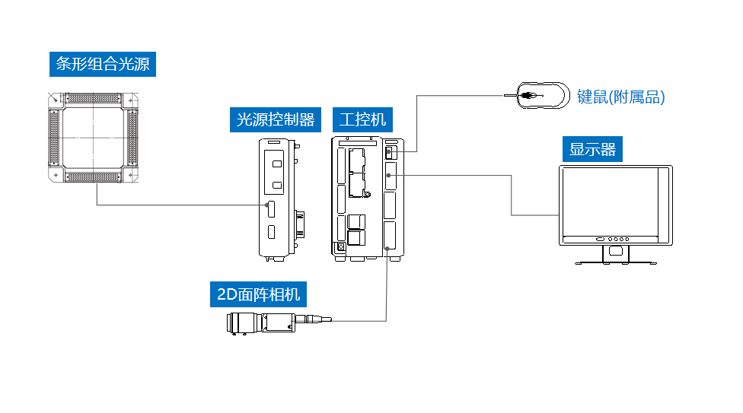
三、配置清单
系
统
构
成

Slide 7

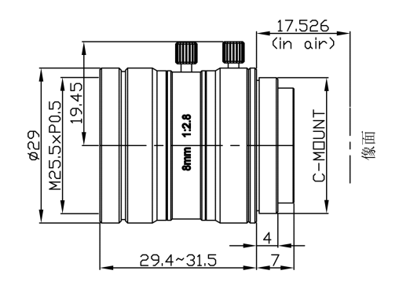
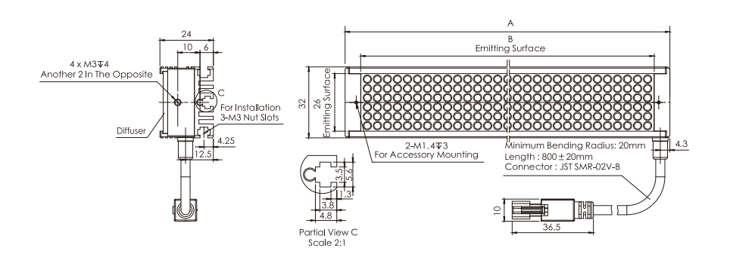
三、配置清单
光源尺寸图
相机尺寸图
镜头尺寸图

Slide 8
三、配置清单
序号 | 名称 | 型号 | 单位 | 数量 | 厂家
1 | 面阵相机 | MV-CS016-10UM | 台 | 1 | 海康威视/hikvision
2 | 镜头 | C0828-12M | 个 | 1 | 奥陶纪/ordovision
3 | 光源 | OPT-LI43632 | 个 | 4 | 奥普特/OPT
4 | 工控机 | - | 台 | 1 | -
5 | 显示器 | - | 台 | 1 | -
6 | 软件 | MechMind-DLK | 套 | 1 | 梅卡曼德/MechMind

Slide 9
四、逻辑流程
逻辑流程
├── 图像采集
│ └── 使用工业相机在300-1000mm工作距离下拍摄400×300mm检测区域的蓝色纤维布手套图像，确保光照均匀无反光干扰
├── 预处理
│ ├── ROI截取：框选手套主体区域排除背景干扰
│ ├── 亮度/对比度调整：增强压胶区域与布料的对比度
│ └── 色彩平衡：消除纤维布材质反光造成的色偏
├── 缺陷分割
│ ├── 数据准备
│ │ ├── 导入包含正常压胶和遗漏压胶的样本图像
│ │ ├── 创建"压胶区域"缺陷类别
│ │ └── 使用多边形工具精确标注所有压胶遗漏区域
│ ├── 模型训练
│ │ ├── 设置输入尺寸为1024×768（满足1mm缺陷识别）
│ │ ├── 启用数据增强：±15%缩放/±10°旋转/水平翻转
│ │ └── 采用高精度模型类型（缺陷面积较大）
│ ├── 验证优化
│ │ ├── 检查标注结果匹配矩阵优化漏检/误检
│ │ └── 设置缺陷判定阈值：绿色线（OK）0.85，红色线（NG）0.75
│ └── 导出模型至Mech-DLK SDK
├── 结果处理
│ ├── 输出缺陷区域坐标及分类结果（OK/NG）
│ └── 生成检测报告包含缺陷位置热力图
└── 通信处理

Slide 10
四、逻辑流程
└── 通过TCP/IP协议将检测结果发送至PLC控制系统

Slide 11
五、评估结果&注意事项
05 评估结果 & 注意事项
现场环境
相机安装
物料一致性
风险点：环境光照波动可能导致图像亮度不均
解决方案：采用高稳定性的工业环形光源并加装遮光罩
风险点：相机俯仰角偏差导致视野畸变
解决方案：使用激光校准仪精确调整光轴垂直度
风险点：纤维布批次差异造成基底纹理反光强度变化
解决方案：建立动态增益补偿算法自动调节图像对比度

Slide 12

六、售后服务
该设备上线后使用初期，我们会派专人进行全程跟踪；
处理解决可能发生的设备异常；
对现场人员进行培训指导；
设备调试完成后：售后服务一年；
若客户提出设备升级需求，我们会及时为您提供升级新方案。

Slide 13



感谢关注
视频号
抖音
更多信息请访问：www.ytzrtx.com

